Slide 1
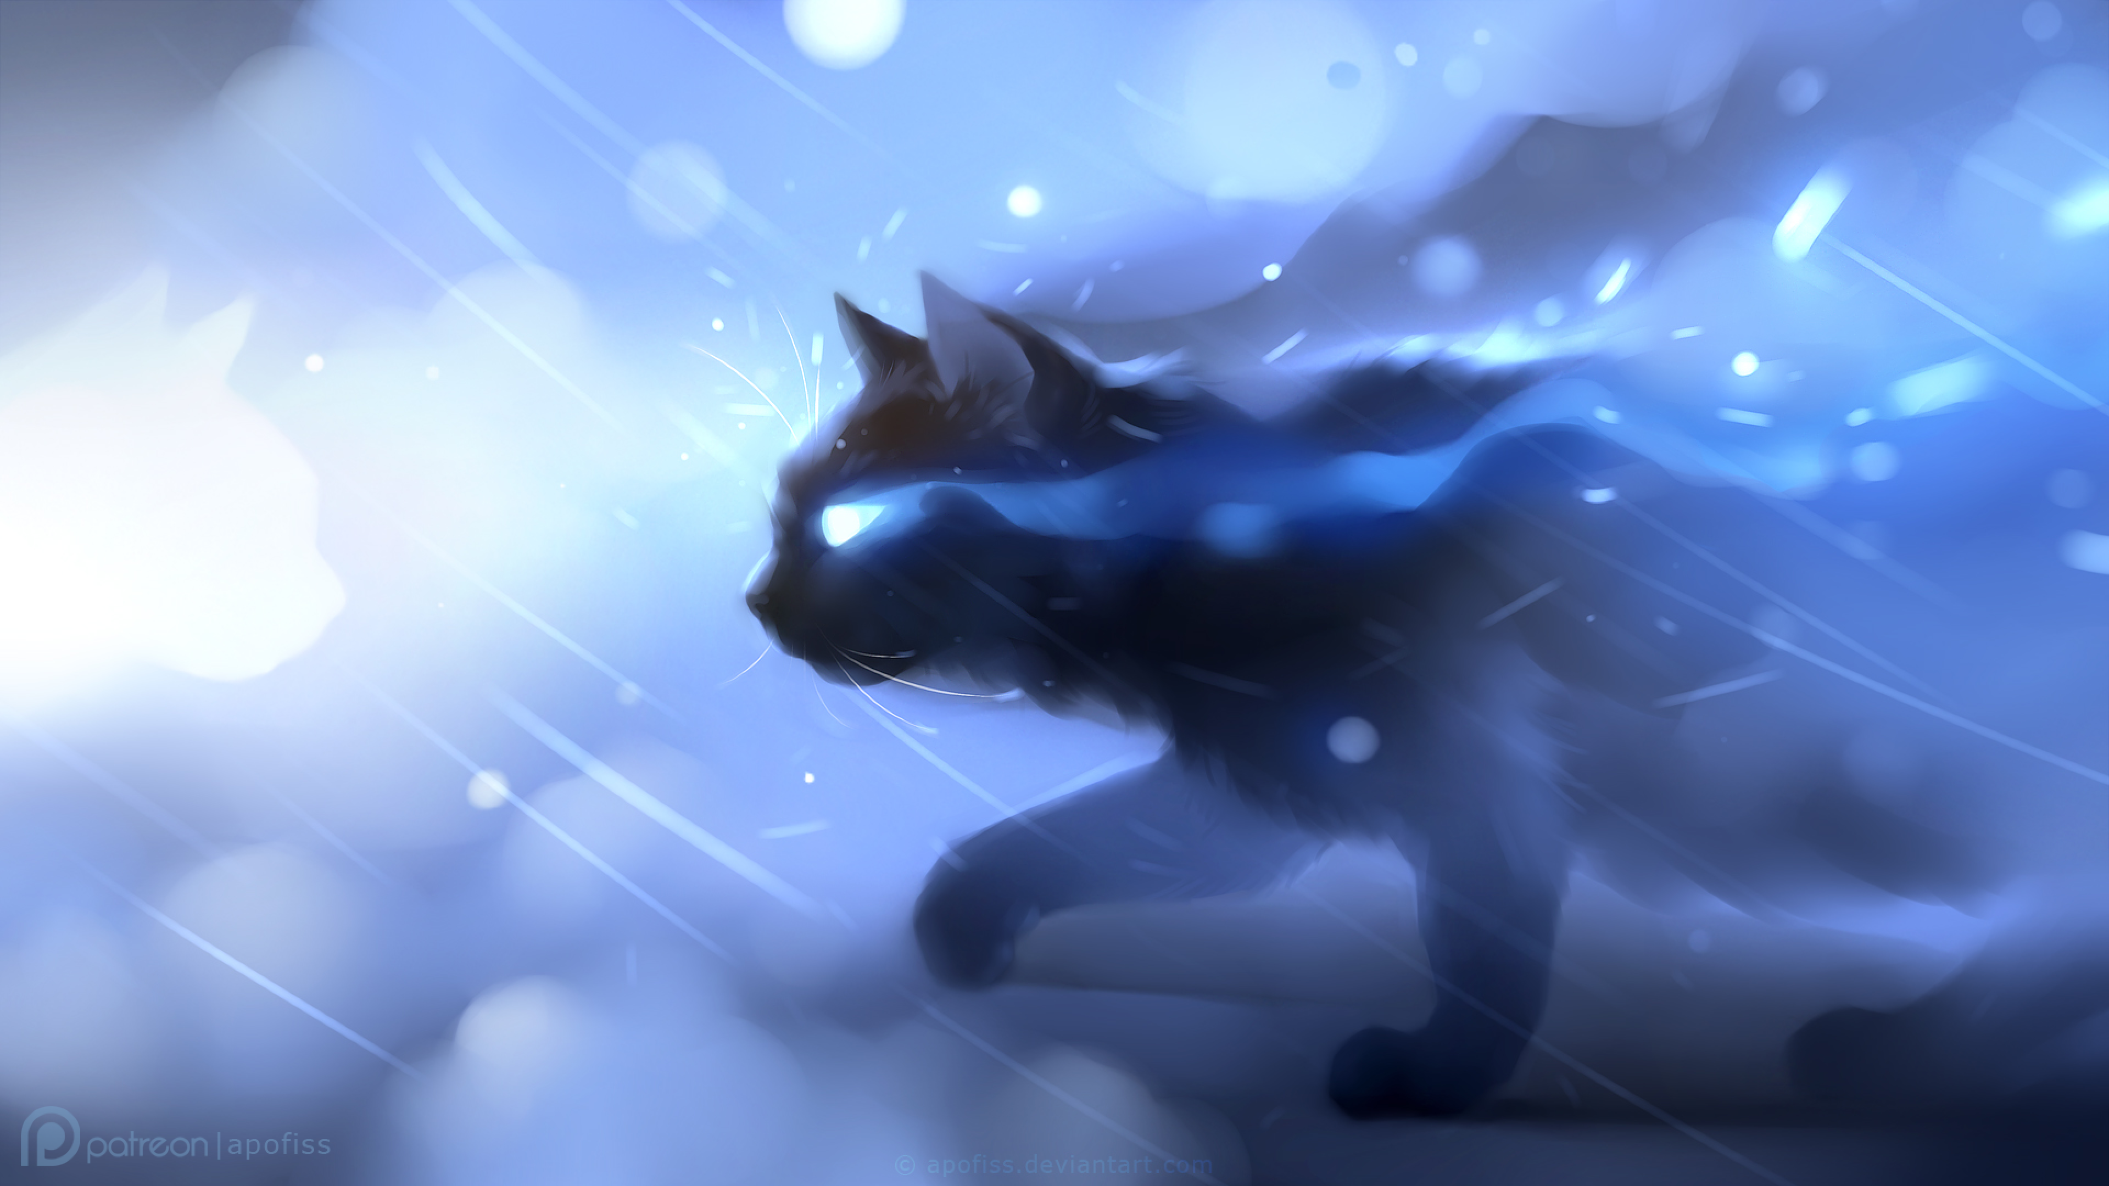
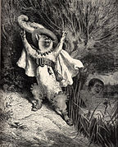
EL Gato Con Botas
El Cuento
Rezumen
El protagonista es un gato que lleva botas
y vestimenta. Es un personaje al servicio
de un joven que vive con pocos recursos.
Por medio de la astucia del gato consigue
para su amo toda clase de dádivas,
incluido el matrimonio con la hija del rey.
Ilustración en blanco y negro de
Gustave Doré, siglo XIX
Género: Cuento.
Temas: ingenio, maña, fantasía.
Edición original en francés.
El Gato con Botas de Charles Perrault.
Título origina Le Maître Chat ou le Chat botté.
Primera versión manuscrita e ilustrada 1695.

Slide 2
Cuestionamientos

Slide 3
Ideas Centrales
Descubrimientos

Slide 4
Gracias por su atención!
Thank you for your time!

